Slide 1
Муниципальное бюджетное дошкольное общеобразовательное учреждение детский сад № 15 «Аленка»
Тема: Степ-аэробика, как эффективное средство для развития физических качеств у дошкольников с ОВЗ
Выполнила : руководитель кружка «Степ-аэробика
Фомичева Ирина Сергеевна

Slide 2
Дошкольное детство – период интенсивного роста и развития организма, повышенной чувствительности к влияниям социальной среды, в том числе к профилактическим и оздоровительным мероприятиям.
Развитие детей и улучшение их здоровья в процессе обучения – одна из актуальных задач современных дошкольных образовательных организаций.
Цель: развитие физических качеств, сохранение и укрепление здоровья в рамках коррекционно-развивающей деятельности средствами степ – аэробики.

Slide 3
Актуальность
Развитие детей и улучшение их здоровья в процессе обучения – одна из актуальных задач современных дошкольных образовательных организаций. В связи с этим считаю тему актуальной «Степ – аэробика, как эффективное средство для развития физических качеств у дошкольников с ОВЗ», которая способствует сохранению и укреплению здоровья, формированию у занимающихся потребности в систематических занятиям физических упражнений

Slide 4
Цель:
Развитие физических качеств, сохранение и укрепление здоровья в рамках коррекционно-развивающей деятельности средствами степ – аэробики.

Slide 5
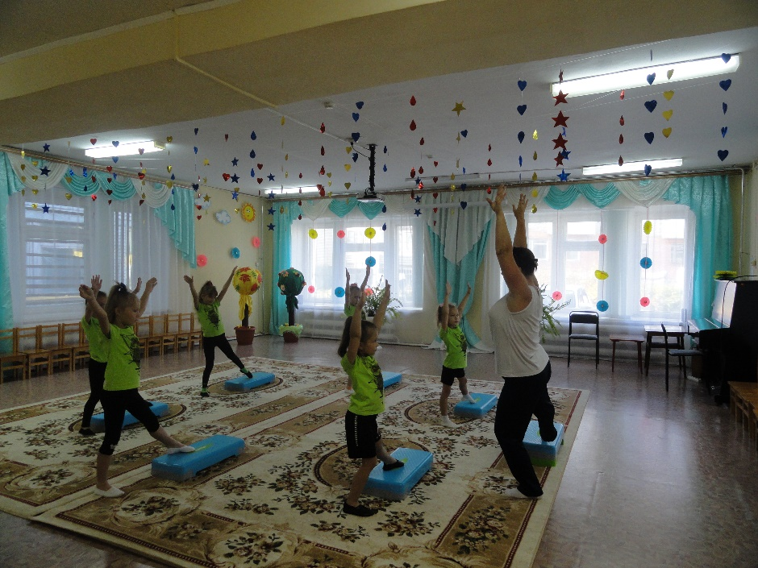
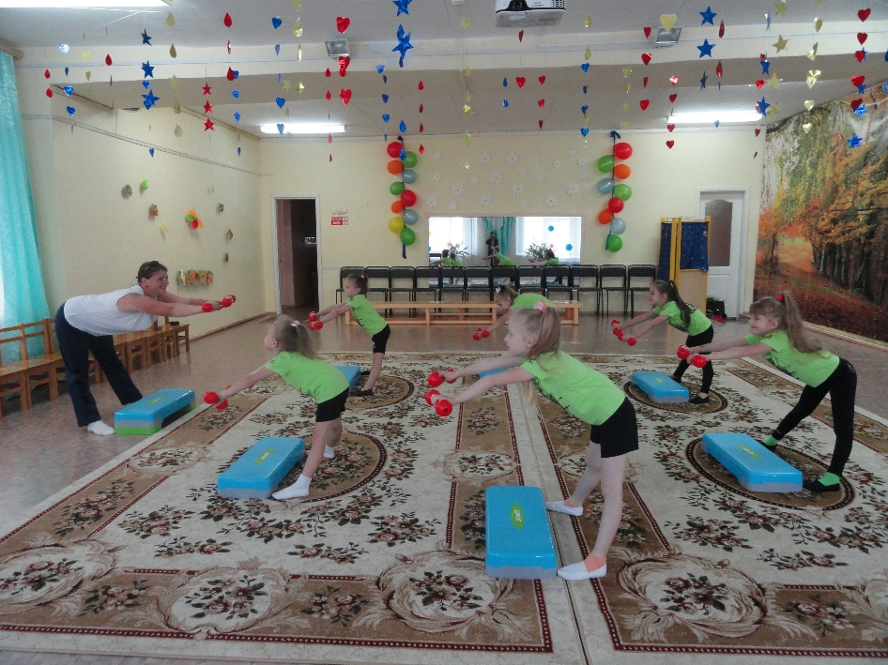
Степ-аэробика – это комплекс танцевальных упражнений, выполняющихся на специальной платформе под танцевальную музыку

Slide 6
Педагогическая целесообразность степ - аэробики состоит в том, что она является средством художественно-творческого развития детей, привития музыкально-двигательных навыков.

Slide 7
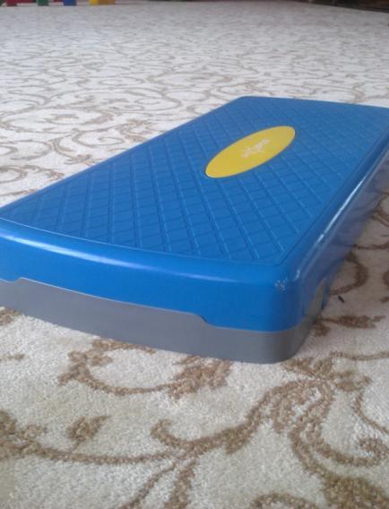
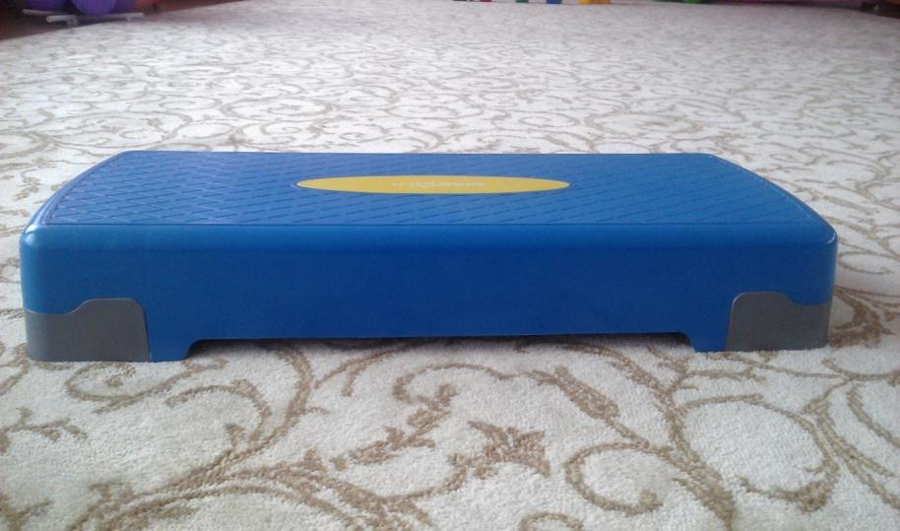
Использование степ – платформ – это новое направление оздоровительной работы. Степ — это ступенька высотой не более 8 см, шириной — 25 см, длиной — 40 см,.
Степ - платформа является многофункциональным оборудованием, обеспечивающим решение общеразвивающих и профилактических задач.

Slide 8
Задачи:
1. Развивать двигательные способности детей и физические качества (быстроту, силу, гибкость, подвижность в суставах, ловкость,
координацию движений и функцию равновесия для тренировки
вестибулярного аппарата ребенка);
2. Формировать навыки правильной осанки, развивать мышечную систему через упражнения на степ - платформах;
3. Формировать умения ритмически согласованно выполнять простые
движения под музыку.
4. Выработка четких координированных движений во взаимосвязи с
речью.
5. Воспитывать эмоционально-положительное отношение и устойчивый интерес к занятиям физической культурой и самостоятельной двигательной деятельности.

Slide 9
Правила, которые необходимо выполнять, занимаясь степ – аэробикой:
подъем на платформу осуществлять за счет работы ног, а не спины;
ступню ставить на платформу полностью;
спину всегда держать прямо;
не делать резких движений, а также движений одной и той же ногой или
рукой больше одной минуты;
во время занятий ногу ставить на середину ступеньки, на всю ступню;
пятка не должна свисать;
заниматься в спортивной обуви типа чешек или кроссовок, но без ранта, так как можно зацепиться им за ступеньку, особенно если устали;
выполнять упражнения под музыку в среднем темпе;

Slide 10
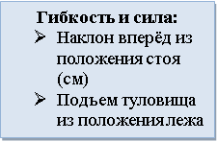
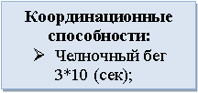
Оценка уровня физической подготовленности детей 5-7 лет
Равновесие
Упражнение«Фламинго» (сек) Упражнение «Ровная дорожка» (сек)
Знание базовых шагов
Умение четко выполнять за преподавателем и самостоятельно (от 1 до 5 баллов)
Чувство ритма
Слышит смену музыкального ритма (от 1 до 5 баллов)

Slide 11
1 блок
Обучение технике выполнения движений,
совершенствование двигательных умений
Физические качества
Быстрота
Гибкость
Координационные движения
Движения
Темп движений
Двигательная реакция
Ритм движений
Расслабление
Точность движений
Равновесие
Мелкая моторика

Slide 12
2 блок
Профилактика
Сердечно – сосудистая
и дыхательная системы
Опорно – двигательный
аппарат
Плоскостопие
Мышечный корсет
Осанка

Slide 13
Координация — умение согласовывать движения различных частей тела. Координация движений невозможна без пространственной ориентировки, она является необходимым компонентом любого двигательного действия. Движения туловища, головы, рук и ног производятся в трех плоскостях по отношению к телу: лицевой, боковой, горизонтальной.

Slide 14
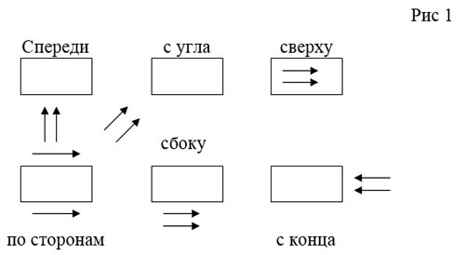
Основные шаги в степ -аэробике

Slide 15
Самое главное достоинство степ-аэробики - ее оздоровительный эффект!
Степ-аэробика выбрана мною за ее доступность, массовость, разнообразие форм и зрелищность.
Степ-аэробика - один из самых простых и эффективных стилей и направлений аэробики. В переводе с английского языка «степ» означает «шаг».

Slide 16
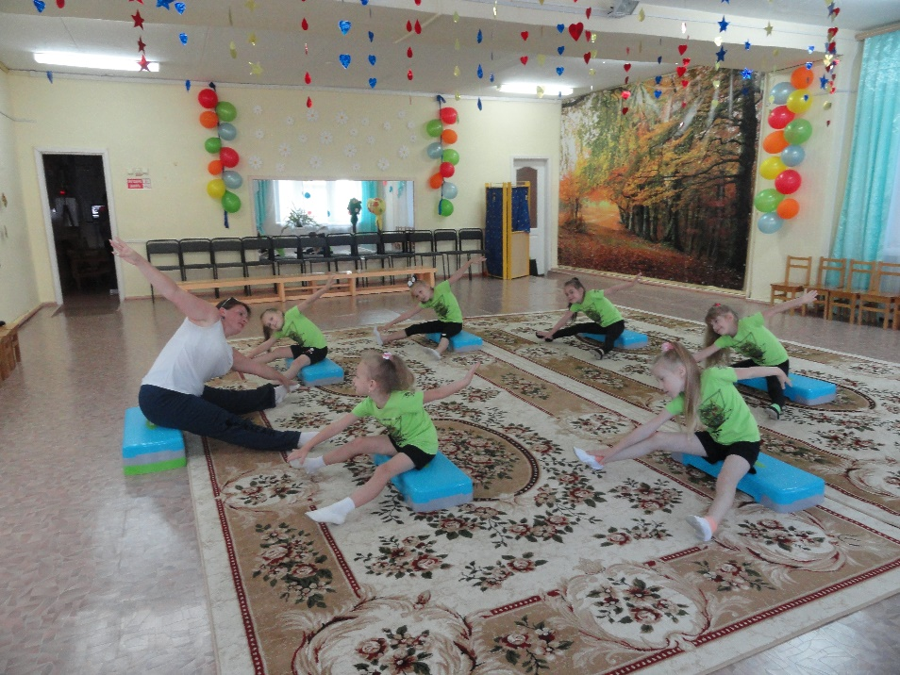
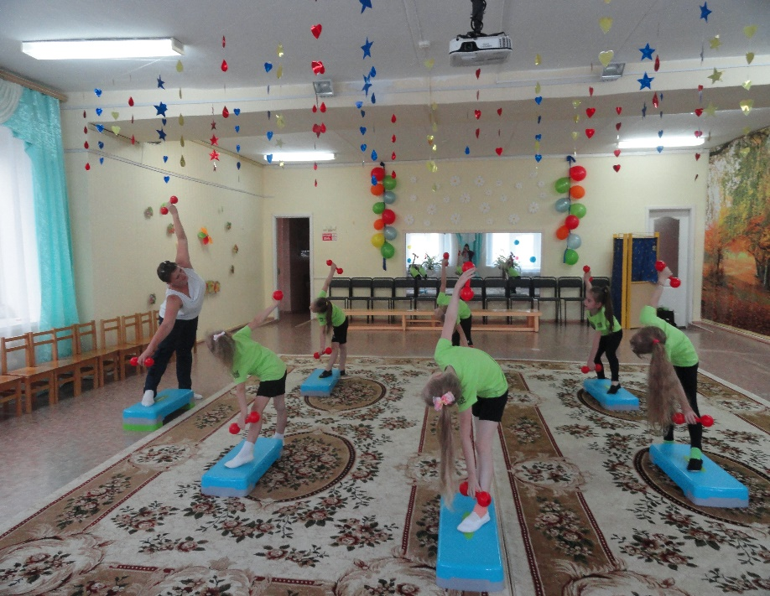
Общеукрепляющие упражнения

Slide 17
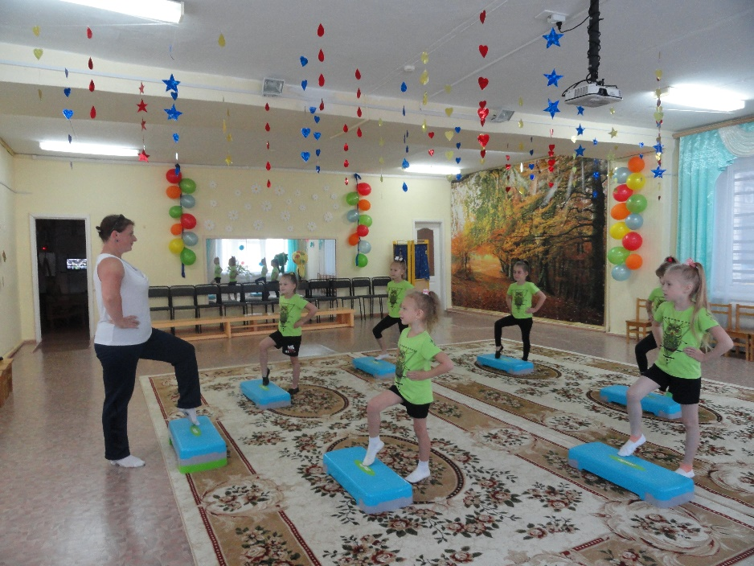
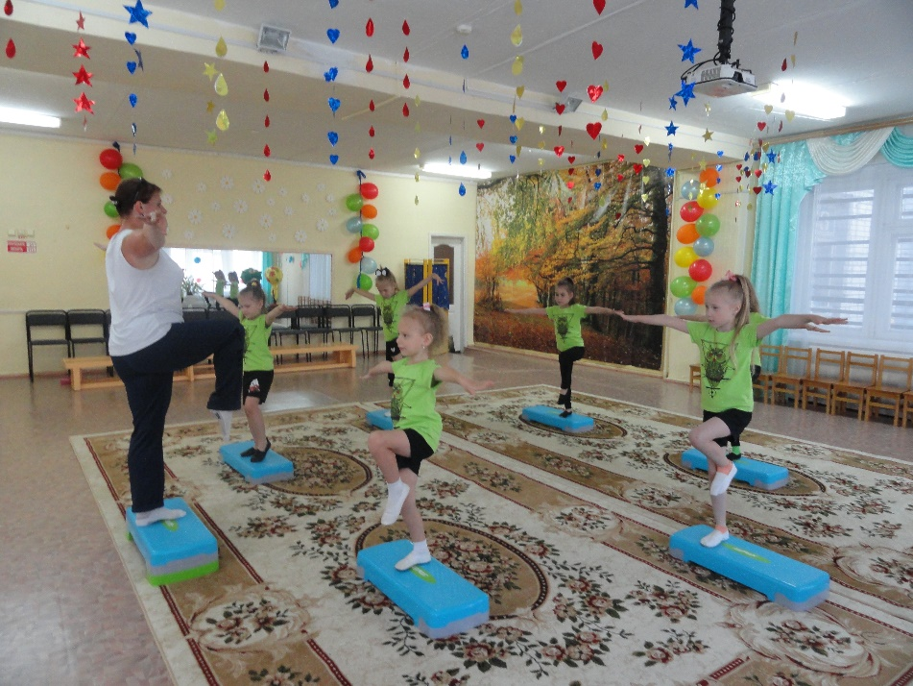

Slide 18
Упражнения на степ– платформе дарят детям приятные эмоции и хорошее настроение.
Спасибо за внимание!

